Slide 1
بسم الله الرحمن الرحيم
الصف/ الرابع
اليوم /
التاريخ /
المادة / رياضيات
معلمة المادة / مباركة الزبيدي

Slide 2
مراجعة ما سبق
أوجد ناتج الضرب .
3 × 19=
4 × 39 =
2
2 × 48 =
3
1
19
× 3
39
× 4
48
× 2
5
7
15
6
9
6

Slide 3
درس اليوم
استقصاء حل المسألة
فكرة الدرس
أختار الخطة المناسبة لأحل المسألة

Slide 4
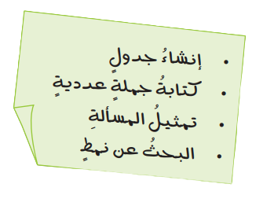
خطوات حل المسألة
أحل
أفهم
المعطيات :
المطلوب:
تنفيذ الخطة التي تم اخترتها
أتحقق
أخطط
التأكد من صحة الحل

Slide 5
عبد المجيد : علبة الحلوى الواحدة تكفي 15 مدعواً لحفل نجاحي ، وعندي 4 علب . أوجد كم مدعواً تكفيهم العلب الأربع ؟
أخطط
نضرب عدد المدعوين الذين تكفيهم العلبة الواحدة في عدد العلب .
أفهم
المعطيات/
لدى عبد المجيد 4 علب حلوى .
العلبة الواحدة تكفي 15 شخصاً .
المطلوب /
ما عدد الأشخاص الذين تكفيهم العلب الأربع ؟
أحل
أخطط
نستخدم الجمع المتكرر:
15+15 +15 +15 = 60
2
15
× 4
6
0

Slide 6
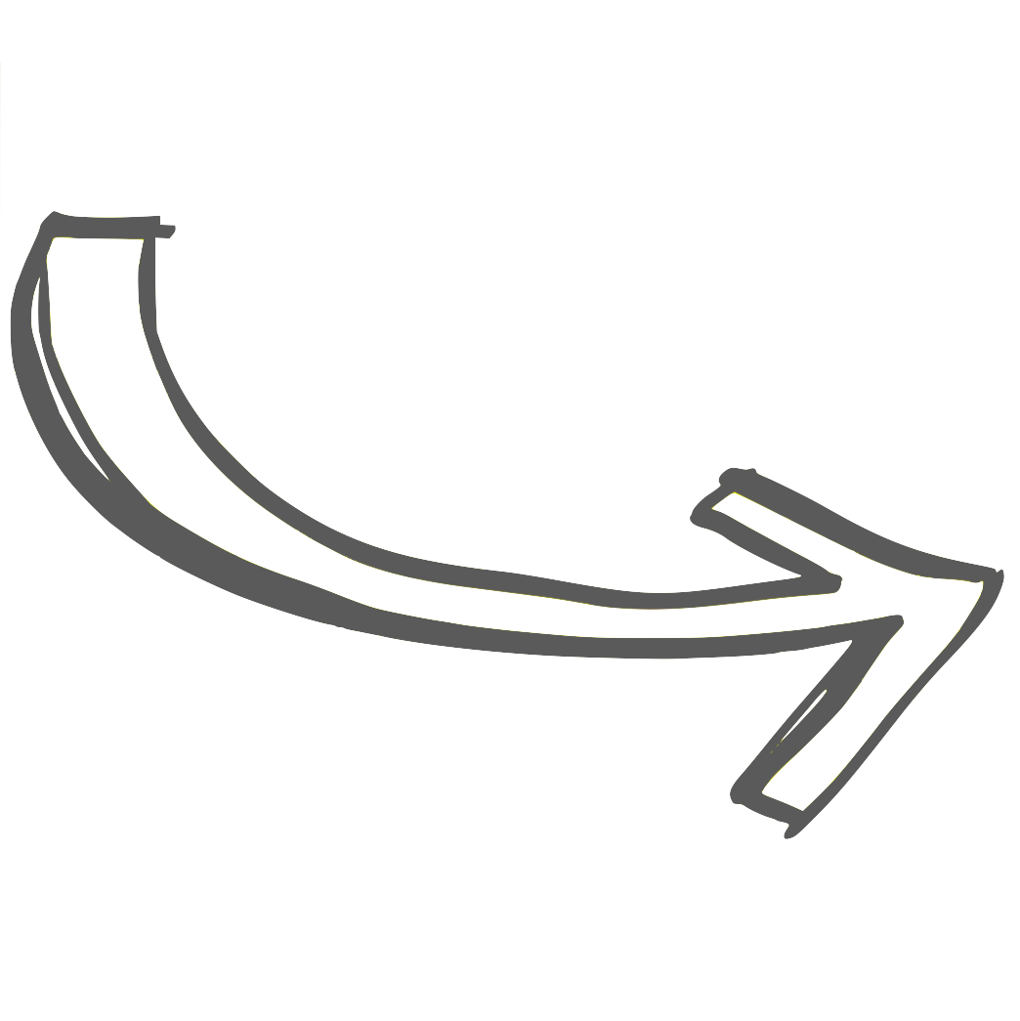
إذا كانت حمولة مركبة 12 شخصاً ،فاعمل جدولاً لتجد بوساطته عدد الأشخاص الذين تسعهم (10 مركبات ،11 مركبة ، 12 مركبة ، 13 مركبة)؟
أخطط
استخدم الجدول لأجد الناتج
أفهم
المعطيات/
* حمولة المركبة 12 شخصاً
المطلوب /
* عدد الأشخاص الذين تسعهم 10، 11 ، 12 ،13 مركبة
أتحقق
أستخدم الجمع المتكرر..
12+12+12+12+12+12+12+12+12+12= 120
أحل
13
12
11
10
عدد المركبات
156
144
132
120
الأشخاص
+12
+12
+12

Slide 7
الحذاء 1
البنطالون 1
أحل
أمام حسن 3 قمصان ،و بنطالان ، 3
أحذية ليختار منها زياً رياضياً.
كم مظهراً مختلفاً يمكنه الاختيار منها.
الحذاء 2
الحذاء 3
القميص 1
الحذاء 1
الحذاء 2
البنطالون 2
الحذاء 3
أفهم
المعطيات/
3 قمصان – بنطالان – 3 أحذية
المطلوب /
* كم مظهراً مختلفاً يمكنه الاختيار منها؟
الحذاء 1
الحذاء 2
البنطالون 1
الحذاء 3
القميص 2
الحذاء 1
الحذاء 2
البنطالون 2
الحذاء 3
أخطط
استخدم الرسم الشجري لحل المسألة
الحذاء 1
الحذاء 2
البنطالون 1
الحذاء 3
القميص 3
أتحقق
3 × 2 × 3 = 18
الحذاء 1
الحذاء 2
البنطالون 2
الحذاء 3

Slide 8
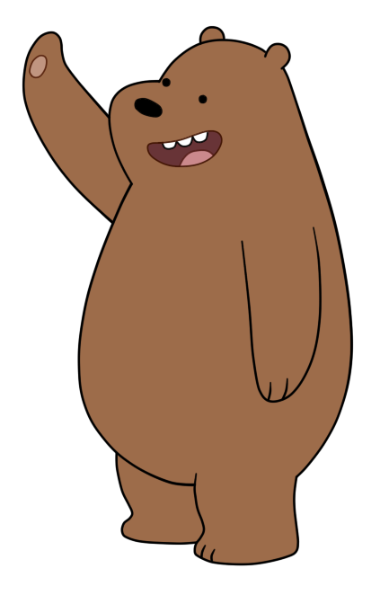
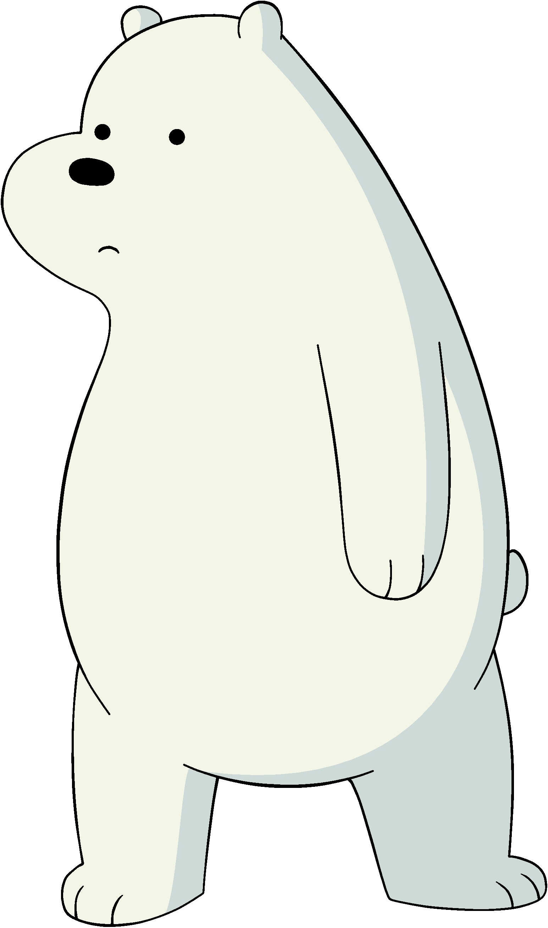
إذا علمت أن 4 دببة تأكل 2000 نملة في اليوم . فما عدد النمل الذي يأكله دبان في اليوم؟
أحل
20
أفهم
المعطيات/
4 دببة تأكل 2000 نملة
المطلوب /
ما عدد النمل الذي يأكله دبان في اليوم؟
10
2000
أخطط
نستخدم حل مسألة أبسط
✓
أتحقق
1000 + 1000 =2000
1000

Slide 9
يتكون دفتر ملصقات من 5 أوراق ، في كل ورقة 18 ملصقاً .فكم ملصقاً في الدفتر؟
أخطط
نستعمل خط كتابة جملة عددية
أفهم
المعطيات/
الدفتر يتكون من 5 أوراق – كل ورقة 18 ملصق
المطلوب /
كم ملصقاً في الدفتر؟
أحل
4
18
× 5
18
18
18
18
18
9
0
أتحقق
استعمل الجمع المتكرر/ 18 +18 +18 +18 +18= 90

Slide 10
خطوات حل المسألة
أحل
أفهم
المعطيات :
المطلوب:
تنفيذ الخطة التي تم اخترتها
أتحقق
أخطط
التأكد من صحة الحل

Slide 11
الواجب
رقم 5 -6 صفحة 36

